Slide 1
L’administration des domaines
Contrats de droit de superficie
Expériences et approches de la Bourgeoisie de Berne
Exposé Assemblée régionale VBBG Tavannes / 8 novembre 2021

Slide 2
Contenu
Contenu
Présentation
Droits de superficie au sein de la Bourgeoisie de Berne
Modèles de rente du droit de superficie
Le contrat de droit de superficie de la Bourgeoisie de Berne
Thèmes spéciaux
Place aux questions
Notes:
Was erwartet Sie?

Slide 3
Droits de superficie au sein de la Bourgeoisie de Berne
Tâches dans le domaine des droits de superficie
Développement de la stratégie territoriale pour les droits de superficie
Gestion des droits de superficie (autorisations, modifications, réévaluations, prolongations, etc.)
Traitement des cas de déshérence
Vérification des droits de préemption
Supervision et conclusion de servitudes
Notes:
Heute 5 MA mit 390 Stellenprozenten
Ab 01.03.2021 6 MA mit 470 Stellenprozenten

Slide 4
Droits de superficie au sein de la Bourgeoisie de Berne
Chiffres
712 contrats de droits de superficie
63 % des recettes issues du patrimoine financier immobilier
2 164 033 m² de surface de terrain cédée en droit de superficie

Slide 5
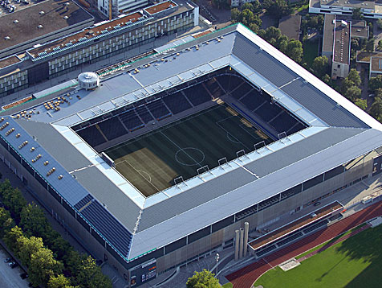
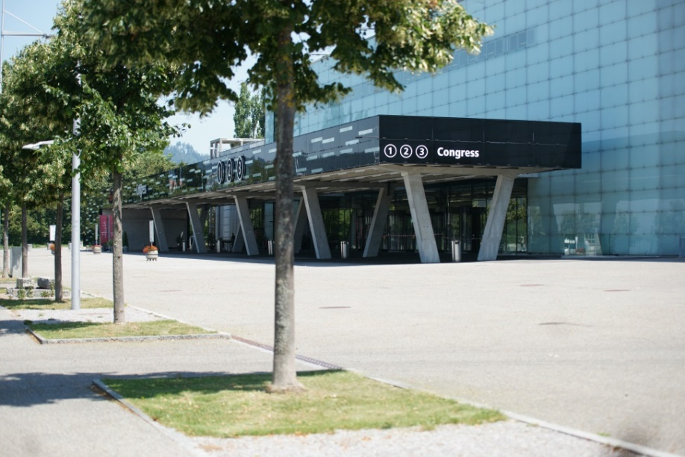
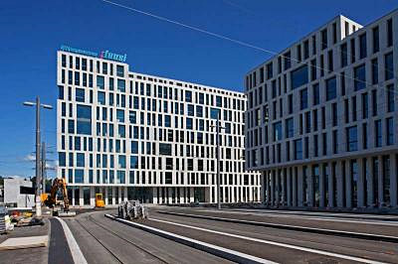
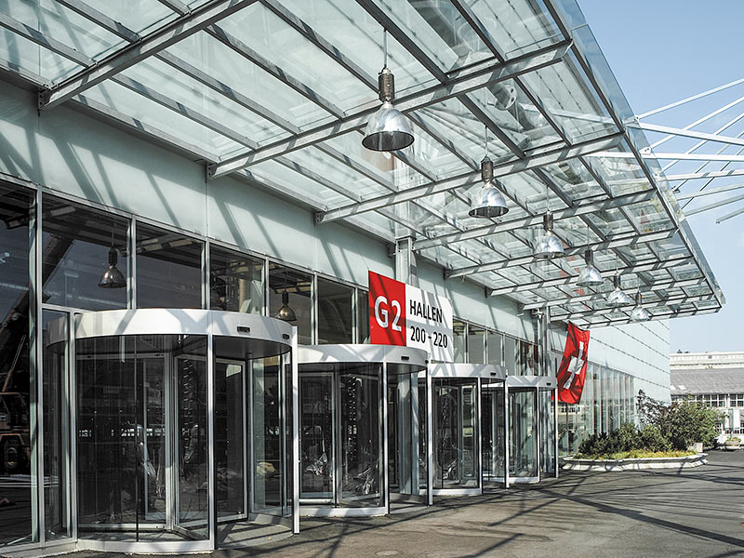
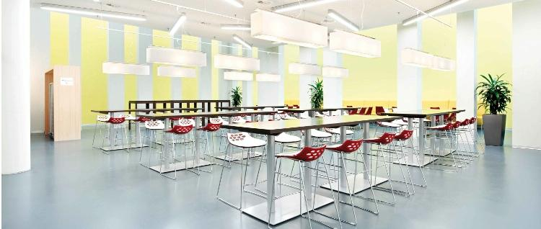
Wankdorf
Stade de Suisse
Feusi
Messepark Bern
(BERNEXPO)

Slide 6
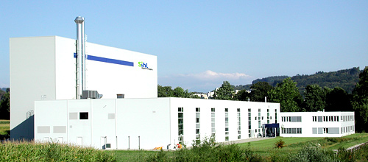
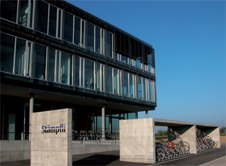
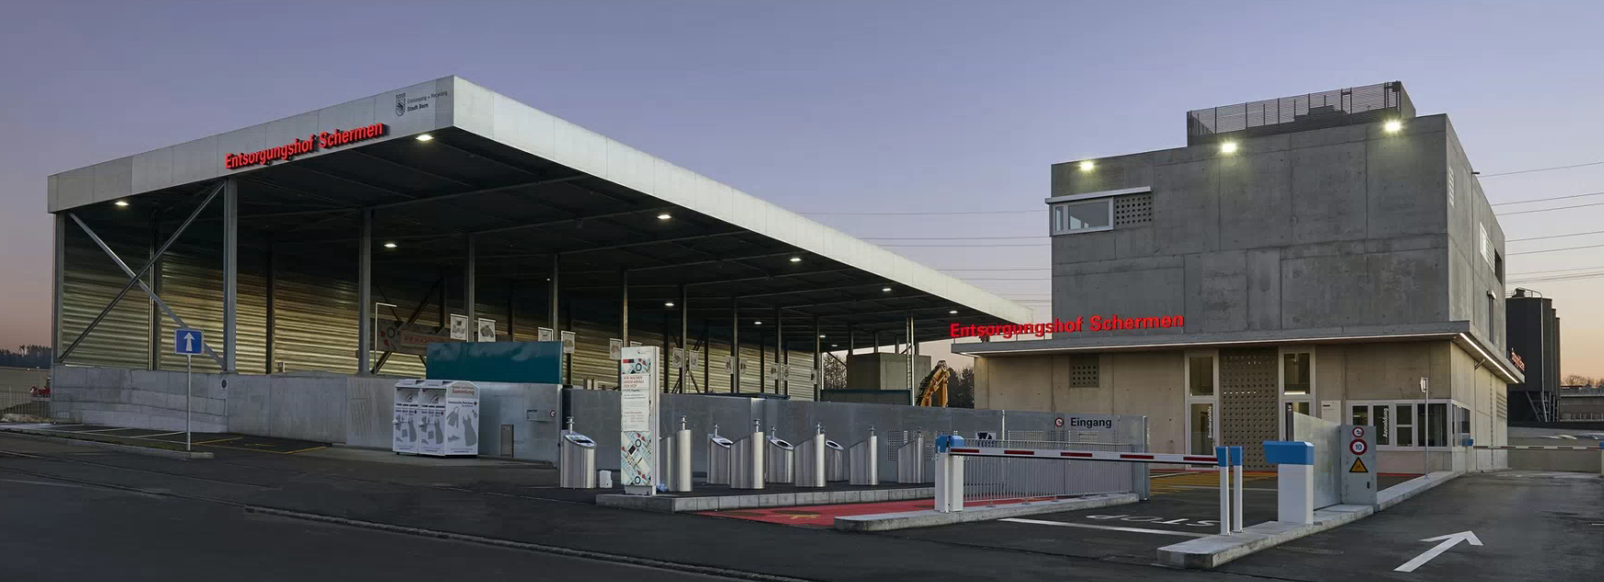
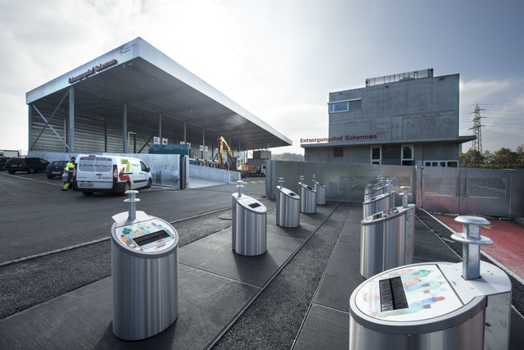
Schermen
Credit Suisse Funds
Stämpfli AG
Déchetterie Berne

Slide 7
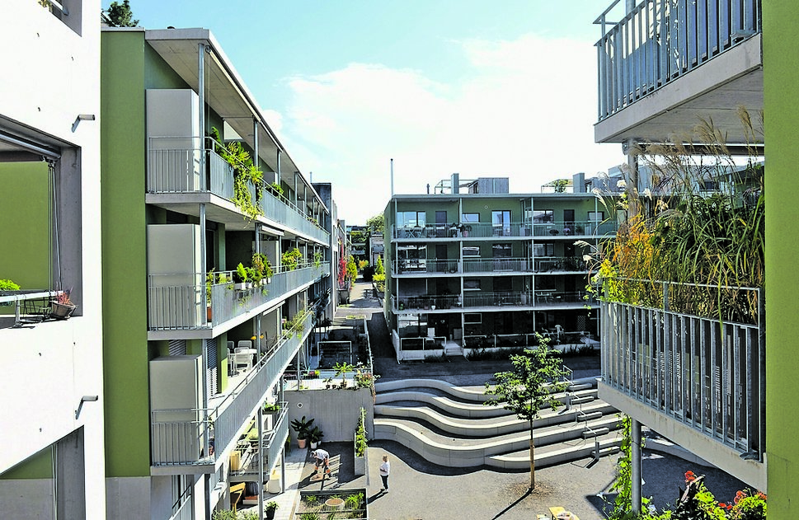
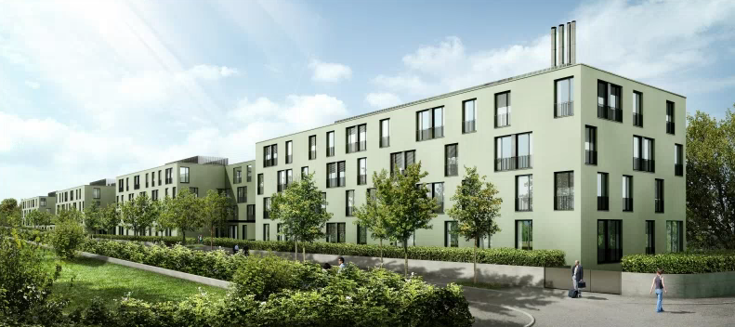
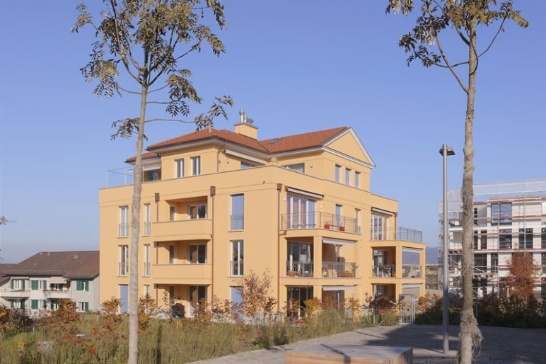
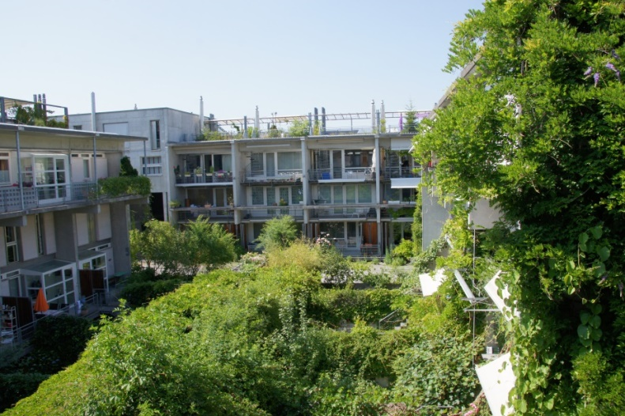
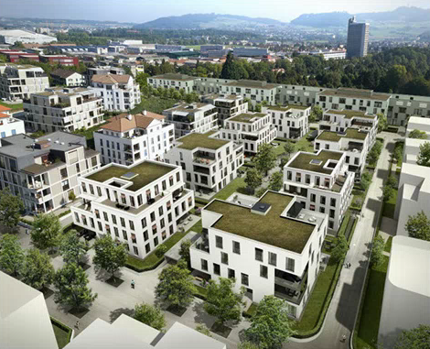
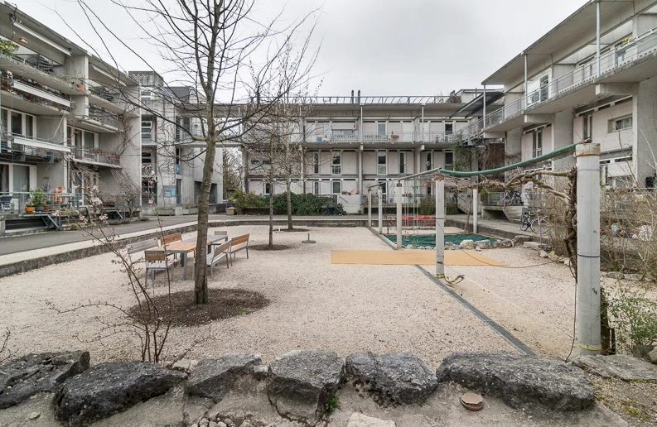
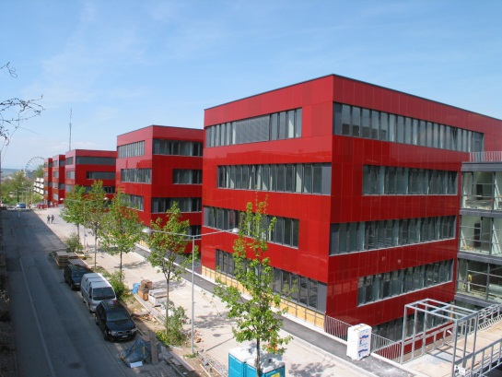
Galgenfeld
Schönberg-Ost
Baumgarten Ost

Slide 8
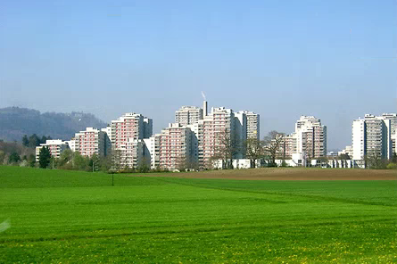
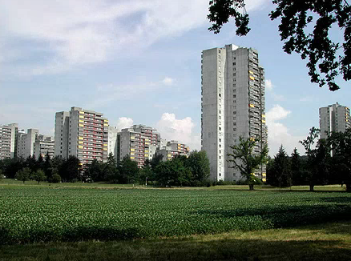
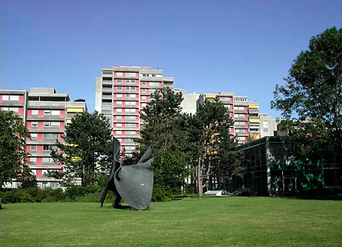
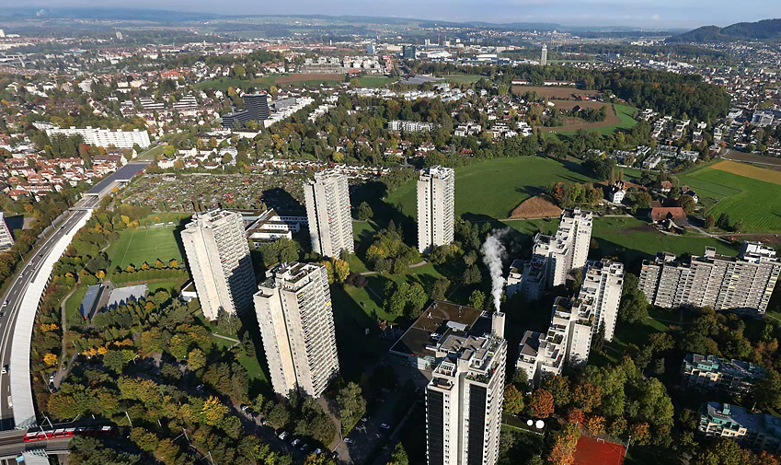
Wittigkofen

Slide 9
Objectifs de l’exposé Assemblée régionale VBBG 2021
Expliquer les expériences et les approches de la Bourgeoisie de Berne en matière de contrats de droit de superficie
Attirer l’attention sur les problèmes possibles
Transmettre les meilleures pratiques de la Bourgeoisie de Berne concernant le contrat de droit de superficie
Notes:
Kein Anspruch auf absolute Korrektheit und Allgemeingültigkeit
Foliensatz wird später in geeigneter Form abgegeben

Slide 10
Le droit de superficie (selon art. 779 ss CC)

Slide 11
Le droit de superficie (selon art. 779 ss CC)
Le droit de superficie distinct et permanent
Servitude qui permet à une personne de construire un ouvrage sur un terrain tiers (enfreint le principe de l’accession)
Peut être inscrit au registre foncier en tant que bien-fonds. Est transmissible, héréditaire et peut être grevé de droits/obligations
Dure entre 30 et 100 ans
La constitution nécessite un acte authentique
Lorsque le droit de superficie échoit, les ouvrages existants reviennent au propriétaire foncier
Notes:
Nicht 99 sondern 100 Jahre

Slide 12
Le droit de superficie (selon art. 779 ss CC)
Délimitations et spécialités
Les droits de superficie non distincts ne sont pas inscrits au registre foncier en tant que bien-fonds et ne sont donc pas négociables ou partagent le sort de la parcelle foncière et du bénéficiaire
Un sous-droit de superficie est un droit de superficie sur un droit de superficie. L’étendue, le contenu et la durée ne doivent pas dépasser ceux du droit de superficie grevé
Un droit de construire sur le fonds d’autrui est une servitude qui régit l’existence réelle de parties de bâtiment transfrontalières
Notes:
USBR: Trafostationen, Einstellhallen, Tramhaltestellen.
Unterbaurecht: ESH, EFH Schwabgut etc.
→ Untermietvertrag!
Überbaurecht ZGB 674: ESH / Grenzmauer etc.
ESH Unterirdisches Überbaurecht – Lagerhalle kann oberirdisches Unterbaurecht sein

Slide 13
Le droit de superficie (selon art. 779 ss CC)
Avantages Inconvénients
La propriété foncière peut être conservée
Terrain utilisable au maximum sans investissement propre
Garantie de la souveraineté en matière de planification (souveraineté de disposition dans x années)
Rendements à long terme et plus sûrs
La commune (bourgeoise) est bien acceptée sur le marché en tant que de la cédante de droits de superficie
Les bénéficiaires du droit de superficie n’ont pas besoin d’acheter (et de financer) des terrains
Pas de souveraineté de disposition sur les terrains en droit de superficie pendant une période prolongée
Certains acteurs du marché immobilier évitent les droits de superficie
Risque de déshérence
Notes:
Beispiel Kirchenfeld 1882 (788’484 m2 für 425’000 verkauft → 0.5/m2)
Planungshoheit für Arealentwicklung
Erträge grundpfandgesichert und üblicherweise teuerungsausgleichsberechtigt
Nettoerträge

Slide 14
Modèles de rente du droit de superficie

Slide 15
Modèles de rente du droit de superficie en général
Modèles classiques
Rémunération de la valeur du terrain avec taux d’intérêt du droit de superficie
Valeur absolue par m² de surface de terrain ou surface brute par étage / coefficient d’utilisation du sol
Modèles alternatifs
Approche partenariale (« modèle bâlois »)
Paiement unique (« modèle zurichois »)
Solutions spéciales (p. ex. % du revenu locatif ou du chiffre d’affaires)
Notes:
Höhe BRZsatz zu definieren
Absolute Werte: «Preisschild», Neue Areale
Basler Modell: Nettoertrag der Liegenschaft wird partnerschaftlich nach Quote Baute und Boden geteilt
% wenn unklar wann was genau gebaut wird

Slide 16
Modèles de rente du droit de superficie en général
Définition du taux d’intérêt du droit de superficie (possibilités)
Taux d’intérêt fixe sur toute la durée
Taux d’intérêt fixe avec possibilités d’adaptation tous les 15 à 25 ans
Évaluation de la valeur de marché
Le couplage au taux d’intérêt hypothécaire / taux d’intérêt de référence / Libor, etc. est périlleux
Notes:
Kein Einfluss auf Entwicklung Referenzzinssatz

Slide 17
Modèles de rente du droit de superficie en général
Comment obtenir des valeurs foncières / des rentes du droit de superficie conformes au marché ?
Estimation immobilière par des experts externes (indépendance)
Pour les valeurs absolues du terrain, il est possible de s’appuyer sur des données de marché actuelles, basées sur des données de transactions, p. ex. :
Fahrländer Partner
Wüest Partner AG
CIFI SA
Notes:
Nutzen schafft Wert
Immer Stichtag-Bezogen
Bewertung ist dann Bestandteil BRV
Bewertung kostet zwischen 1000 – 5000.00
Auch Projekte
Marktdaten reichen für «Zweitmeinung» und mögliches «Preisschild»

Slide 18
Modèles de rente du droit de superficie Bourgeoisie de Berne

Slide 19
Modèles de rente du droit de superficie Bourgeoisie de Berne
Les contrats de droit de superficie de la Bourgeoisie de Berne
Sont variés et conformes aux mœurs de leur époque respective
Sont convenus conformément au marché sur la base des valeurs vénales actuelles
La plupart des contrats de droit de superficie de la commune bourgeoise de Berne reposent sur la rémunération de la valeur du terrain au taux d’intérêt du droit de superficie
D’autres contrats ont été conclus avec des intérêts du droit de superficie par m² de surface de terrain ou de surface brute par étage (utilisation)
Quelques solutions spéciales (chiffre d’affaires, réduction, utilité publique)

Slide 20
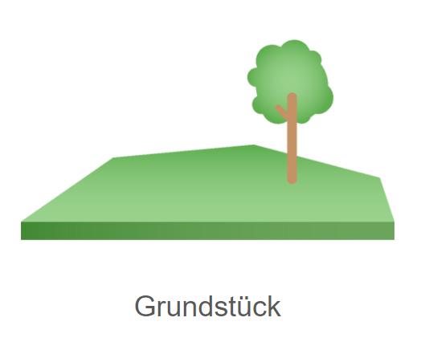
Modèle de rente du droit de superficie jusqu’en 2020
Valeur vénale du terrain rémunérée au taux d’intérêt du droit de superficie
Notes:
Die heutige Praxis mit einem fixen Baurechtszins über alle Lagen und Nutzungen ist nicht marktgerecht.
Die hohe Landverzinsung von 4.25% ist im aktuellen Tiefzins-Marktumfeld kaum mehr zu vertreten.
Unterbewertungen

Slide 21
Modèle de rente du droit de superficie à partir de 2021
%-tage spécifique à l'objet, la situation et l'affectation
Valeur vénale du terrain rémunérée au taux d’intérêt du droit de superficie
Notes:
BRZ variiert nach Lage, Nutzung und Objekt
Entspricht in der Regel dem Nettozinssatz der Immobilienbewertung
Hohe Werte mit tiefen Zinsen / tiefe Werte mit hohen Zinsen

Slide 22
Modèles de rente du droit de superficie de la Bourgeoisie de Berne
Définition d’une rente du droit de superficie spécifique
Correspond en principe au taux d’intérêt net de l’évaluation immobilière
Est réalisée de façon indépendante par un expert en évaluation immobilière externe
Se base sur l’intérêt réel sans risque avec des suppléments pour
Le risque de marché (catégorie de placement Immobilier)
Le risque lié à l’objet (situation, affectation)
L’immobilité

Slide 23
Modèle de rente du droit de superficie à partir de 2021
Extrait de la politique foncière 1/3
La rente du droit de superficie varie en fonction de la situation, de l’affectation et de l’objet. Elle est généralement fixée en tant que rémunération de la part de terrain d’un immeuble. Le taux d’intérêt du droit de superficie est basé sur un intérêt réel sans risque avec des primes de risque et d’immobilité.
En règle générale, la rente du droit de superficie est déterminée sur la base d’une évaluation immobilière établie par un expert selon une méthode reconnue et basée sur la valeur de rendement. Le taux d’intérêt du droit de superficie correspond en général au taux d’intérêt net de l’évaluation immobilière sous-jacente, le taux d’intérêt net devant être assimilé au taux d’escompte et au taux de capitalisation net.
Notes:
Fälle sind vielseitig
In der Regel – FFKo kann in speziellen Fällen von der Bodenpolitik abweichen.
In der Regel BRZ / Nettozins → kann auch abweichen mit Zu/Abschlägen

Slide 24
Modèle de rente du droit de superficie à partir de 2021
Extrait de la politique foncière 2/3
Les immeubles sont évalués aux valeurs du marché. L’évaluation se fait en général sur la base de l’utilisation maximale et optimale du terrain. La Bourgeoisie de Berne n’émet aucune consigne concernant les différentes composantes de l’évaluation.
La rente du droit de superficie ainsi déterminée est comparée avec des objets en droit de superficie similaires du portefeuille de la Bourgeoisie de Berne. La comparaison se fait en fonction des indicateurs disponibles, par rapport à la surface et/ou au rendement. En cas de divergences significatives, un ajustement est effectué.
Notes:
Abweichung bei Bestandesbauten / Verlängerungen – insb. Gewerbeareale Brauchen Fläche nicht Volumen
Viele Vertragspartner
Bern ist klein

Slide 25
Modèle de rente du droit de superficie à partir de 2021
Extrait de la politique foncière 3/3
En cas de situation particulière, d’autres modèles d’indemnisation que la rémunération de la valeur du terrain sont également possibles, p. ex. une rente du droit de superficie en % des revenus locatifs théoriques nets ou avec des valeurs absolues par m² de surface utile / de terrain.
Notes:
Wankdorfstadion
ImmoSol

Slide 26
Contrat de droit de superficie

Slide 27
Contrat de droit de superficie
Les contrats de droit de superficie de la Bourgeoisie de Berne
se basent sur le modèle de contrat de droit de superficie approuvé par les commissions compétentes
présentent une standardisation élevée
malgré tout, chaque contrat est une pièce unique
les écarts justifiés sont possibles, mais doivent être approuvés par la commission compétente
Notes:
Trotz Standardisierung muss Vertrag immer studiert werden

Slide 28
Contrat de droit de superficie
Les principaux contenus
Octroi du droit de superficie
Durée
Transfert / droit de préemption
Rente du droit de superficie
Déshérence
Relation envers des tiers
Terrain à bâtir, excavation, sites contaminés
Autres dispositions
Notes:
Nach Aufbau unseres BRV

Slide 29
Contrat de droit de superficie – octroi / généralités
Octroi du droit de superficie (ch. II)
Situation et étendue du droit de superficie
Utilisation prévue + ampleur d’affectation minimale sur la parcelle en droit de superficie
Ouvrage à réaliser
Prise en charge des coûts de réalisation de l’ouvrage + viabilisation, etc.
Ouvrages existants, le cas échéant
Obligation de réalisation → début de la construction dans un délai de 5 ans et réalisation dans le cadre d’un projet
Notes:
Belastetes Grundstück
Verweis auf Messurkunde
Mindestnutzung z. B. 1.0 AZ
Verweis auf Pläne / Vorprojekt / Planungsvereinbarung
Realisierungsverpflichtung → nicht Bauland horten

Slide 30
Contrat de droit de superficie – octroi / généralités
Article annexe Octroi du droit de superficie (indications générales)
Justificatif de financement avant le début des travaux
Définition du nantissement maximal du droit de superficie (ordinairement entre 50 et 80 % du montant de l’investissement)
Obligations d’entretien (maintien en bon état)
Restrictions d’utilisation (interdiction de bruit, de mauvaises odeurs, de secousses, d’activités nuisibles)
Les extensions et les changements d’affectation doivent être autorisés → la demande de permis de construire n’est signée qu’après accord
Notes:
Max. Belehnung 50 – 80% der Anlagekosten
Einigung Baugesuch → Auswirkungen auf BRZ geregelt
Sanktion: Vorzeitiger Heimfall

Slide 31
Contrat de droit de superficie – durée
Durée (ch. III)
Début
Période / Durée (ordinairement logements 90 ans / autres affectations 70 ans)
Date d’expiration (date d’expiration uniforme pour les grands lotissements)
Début des négociations relatives à la prolongation (ordinairement, à l’heure actuelle, 15 ans avant expiration)
Notes:
Mit Grundbuch-Eintrag oder fixer Termin
Laufzeiten wichtig für BRN
Einheitliches Enddatum wichtig für BRG
Verhandlungen 15Jahre zu früh. 5 Jedoch zu spät.
Wichtig für Stockwerkeigentum (bestehendes)

Slide 32
Contrat de droit de superficie – durée
Digression relative à la stratégie – point critique : dates d’expiration
Pour permettre à l’avenir des planifications englobant plusieurs parcelles, les durées / dates d’expiration doivent être harmonisées
Définir une date d’expiration par quartier / zone → préserver la souveraineté en matière de planification
Avant les négociations sur la prolongation, développer une stratégie de zone → souhaite-t-on prolonger ? Combien de temps ? Quand aura lieu la prochaine évaluation ?
Cette question est influencée par la commune / le marché immobilier
Cette question est influencée par l’état des bâtiments (état, durée de vie résiduelle, perspectives d’avenir des entreprises concernées)
Notes:
Laufzeit gleich Verfügungsgewalt gleich Macht
Bei Begründung + Verlängerung kann Einfluss genommen werden
Beispiel Lischenmoos
Nur weil einer verlängern will nicht ganze Entwicklungsmöglichkeit verlieren

Slide 33
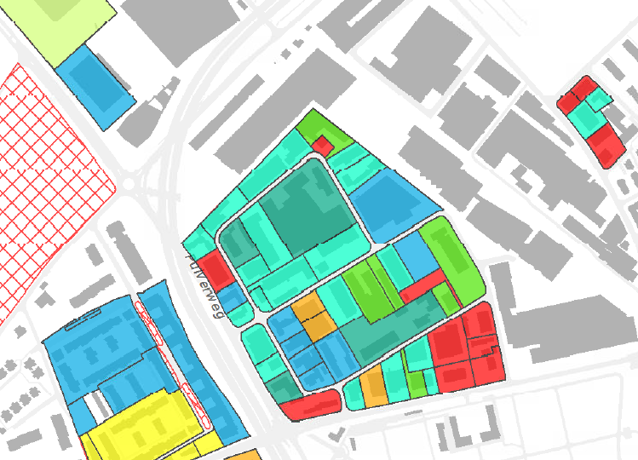
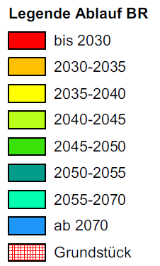
Contrat de droit de superficie – durée
Durées résiduelles / dates d’expiration – mauvais exemple à Bern Galgenfeld
Notes:
Längstes 20100
Kürzestes 2022 (Verhandlungen laufen)

Slide 34
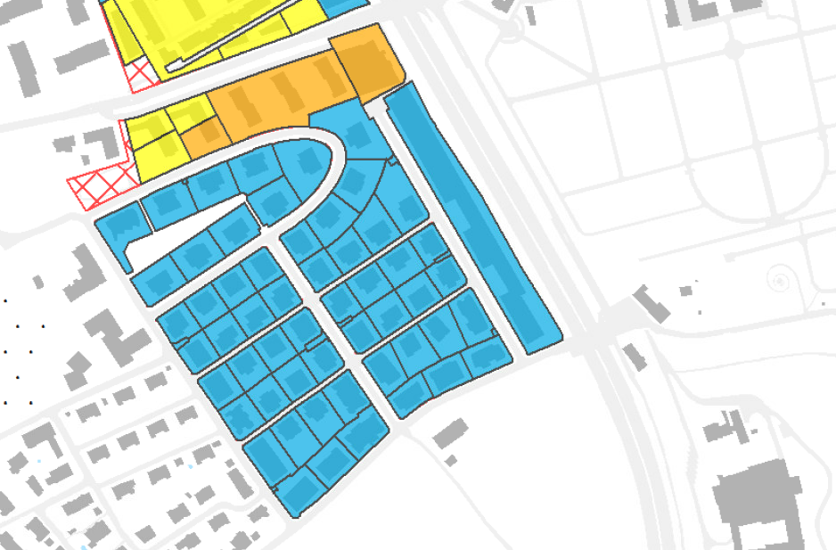
Contrat de droit de superficie – durée
Durées résiduelles / dates d’expiration – bon exemple à Bern Schönberg Ost

Slide 35
Contrat de droit de superficie – transfert / droit de préemption
Transfert / droit de préemption (ch. IV)
Le droit de superficie est cessible et transmissible héréditairement → le transfert nécessite l’autorisation du propriétaire foncier
La constitution de sous-droits de superficie et la propriété par étages nécessitent également l’approbation du propriétaire foncier
Les droits et les obligations du contrat de droit de superficie doivent être transférés
Le droit de préemption légal du bénéficiaire du droit de superficie est levé
Le droit de préemption légal du propriétaire foncier est modifié de sorte que, dans les 10 ans suivant la conclusion du contrat, le prix de préemption est limité aux coûts de construction et de financement effectifs

Slide 36
Contrat de droit de superficie – transfert / droit de préemption
Autorisation de transfert
Refus d’approbation
Lorsque les droits et obligations découlant du contrat de droit de superficie ne sont pas repris
En cas de défaut de solvabilité de l’acquéreur
Pour justes motifs (règles particulières pour la propriété par étages)
Règles particulières pour la propriété par étages
Compétence réglementaire pour adapter le contrat de droit de superficie avec la majorité qualifiée
L’encaissement de la rente du droit de superficie est assuré par la gérance
La garantie / l’adaptation du gage immobilier de la rente du droit de superficie relève des compétences de la gérance
Notes:
Anpassung, Veränderung und Verlängerung des BRV im Stweg
Grosse Herausforderung!

Slide 37
Contrat de droit de superficie – transfert / droit de préemption
Droit de préemption
Les droits de préemption sont exercés avec la plus grande retenue
Examen approfondi en présence d’une part de logements d’au moins 80 %
Examen approfondi des possibilités de développement et de regroupement
Pas d’examen / exercice en cas de propriété par étages / copropriété, objets spéciaux, utilisation purement commerciale
Faire preuve de doigté politique
Notes:
Kann Möglichkeit sein zu guten Konditionen Haus zu bekommen
Oder «störenden» Vertrag zu liquidieren

Slide 38
Contrat de droit de superficie – rente du droit de superficie
Rente du droit de superficie (ch. V)
Rente du droit de superficie et base (p. ex. valeur du terrain, taux d’intérêt, éventuellement évaluation) → base pour l’adaptation ultérieure
Rente minimale du droit de superficie
Début de l’assujettissement à la rente (réception standard du banquetage) / échéance
Conséquences du retard et garantie par gage immobilier (standard rente sur 3 ans)
Clauses d’adaptation
Compensation du renchérissement (100 % de répercussion de l’indice / tous les 5 ans)
Clause de réévaluation (tous les 15 à 20 ans)
En cas de changement de propriétaire / changement de genre d’affectation / justification sous-droits de superficie / copropriété
Notes:
Nutzung ergibt Wert – wenn keine Nutzung verloren geht auch keine Reduktion BRZ
Wenn mehr Nutzung mehr BRZ
Kein Mindest-BRZ bei Neubewertungsklausel

Slide 39
Contrat de droit de superficie – déshérence
Déshérence (ch. VI)
Indemnité de déshérence → Standard 90 % pour les immeubles d’habitation → Standard 70 % pour les autres constructions → taux plus bas ou obligation de démanteler pour objets spéciaux
Base : la valeur vénale des bâtiments et installations en cas de déshérence
Décote de déshérence controversée, mais certainement juste du point de vue de la cédante du droit de superficie → le propriétaire foncier doit « acheter » des bâtiments et des installations → renforce le pouvoir de négociation de la cédante du droit de superficie
S’applique également en cas de déshérence anticipée (violation fautive des obligations)
Notes:
Wenn niemand kauft / nicht weiterbetrieben will müssen wir das dann kaufen. Unschön.

Slide 40
Contrat de droit de superficie – déshérence
Digression Traitement des cas de déshérence
Attention !
La déshérence survient d’elle-même si le droit de superficie n’est pas prolongé
Surpression du feuillet du registre foncier
Tous les droits / obligations qui y sont inscrits disparaissent
Les bâtiments et installations sont transférés au propriétaire foncier
Notes:
Beispiel Stadt Bern Wankdorf

Slide 41
Contrat de droit de superficie – déshérence
Digression Traitement des cas de déshérence
Si le droit de superficie ne doit pas être prolongé, celui-ci ne doit pas obligatoirement faire l’objet d’une déshérence (suppression du feuillet du registre foncier)
Le cas échéant, un rachat est la meilleure solution → La parcelle en droit de superficie avec tous les droits et obligations est conservée → Le droit de superficie est prolongé et maintenu en tant que droit de superficie au nom du propriétaire → « Base » pour une éventuelle revente ultérieure
Le droit de superficie peut éventuellement être vendu directement à un tiers. → Prolongation avec le tiers → Avantage éventuel pour les personnes habilitées à construire (réduction de la décote de déshérence)
Notes:
Notariats-, Grundbuchgebühren und Handänderungssteuern sparen

Slide 42
Contrat de droit de superficie – relation envers des tiers
Relations envers des tiers (clauses annexes, ch. VII)
Le bénéficiaire du droit de superficie indemnise le propriétaire foncier
Conséquences d’une expropriation (partielle ou totale)
Lignes et installations de tiers
Découvertes d’une valeur historique ou naturelle

Slide 43
Contrat de droit de superficie – terrain / sites contaminés
Terrain à bâtir, excavation et sites contaminés (ch. VIII)
La Bourgeoisie de Berne peut participer aux coûts supplémentaires liés à des sites contaminés / pollutions du sol
Contribution maximale aux coûts à hauteur de rente sur 5 ans
Prise en charge des coûts avec réglementation préalable
Le bénéficiaire du droit de superficie s’engage à s’abstenir de toute dégradation du sol
Le bénéficiaire du droit de superficie répond des impuretés et pollutions causées, même après l’expiration du droit de superficie
Notes:
Baugrundverunreinigungen lasten auf Grundparzelle
Altlasten nicht das Problem, sind bekannt
Verunreinigungen (Innerststoffe / Abbruchmaterial) die erst bei Bau auftauchen

Slide 44
Contrat de droit de superficie – autres dispositions
Autres dispositions contractuelles (ch. IX)
Garantie
Prise en charge des coûts
Servitudes latentes + impôts
Arbitrage (ch. XI Litiges)
Prénotages (ch. X)
Le contrat dans son ensemble ainsi que les principales dispositions individuelles (rente du droit de superficie, déshérence, droit de préemption, etc.) sont annotés au registre foncier
Notes:
Kann Möglichkeit sein zu guten Konditionen Haus zu bekommen
Oder «störenden» Vertrag zu liquidieren

Slide 45
Thèmes spéciaux

Slide 46
Thèmes spéciaux – propriété par étages existante
Propriété par étages en droit de superficie
Souvent méconnaissance du droit de superficie (le terrain ne fait pas partie de l’unité)
Les communautés de copropriétaires agissent ensemble → Prolongation + adaptation Les principales parties du contrat de droit de superficie requièrent – sous réserve de dispositions réglementaires – l’unanimité
Sans accord, pas de prolongation → le droit de superficie expire → la propriété par étage s’éteint avec le droit de superficie
L’indemnité de déshérence est partagée → de nombreux/quelques copropriétaires perdent de l’argent → politiquement explosif
Notes:
Stowe-Eig wird wieder Mieter → Höchststrafe

Slide 47
Thèmes spéciaux – propriété par étages existante
Propriété par étages en droit de superficie – solutions possibles
Adapter et compléter le règlement de la copropriété suffisamment tôt. → Le contrat de droit de superficie peut être adapté et prolongé à la majorité qualifiée (2/3 des voix par tête avec 2/3 des quotes-parts) → Nécessite également l’unanimité, en revanche, sans l’urgence liée à la date d’expiration
En l’absence d’accord : élaborer un plan B
Solution envisageable : créer un droit de superficie de succession avec la propriété par étages sucesseuse les personnes désireuses de rester rachètent leur logement avec l’indemnité de déshérence
Notes:
Stowe-Eig wird wieder Mieter → Höchststrafe
Nachfolge-Stowe ist mit hohen Kosten / viel Aufwand verbunden, zudem Komplex / schwer zu vermitteln

Slide 48
Thèmes spéciaux – protection de la spéculation
Droits de superficie avantageux / protection de la spéculation
Accorder des réductions sous forme de rabais plutôt qu’en proposant de faibles rentes du droit de superficie → présenter correctement la rente brute du droit de superficie et la convenir contractuellement, présenter la réduction sous forme de rabais / l’assortir de dispositions → s’il n’existe plus de droit au rabais ou si le preneur de droit de superficie ne respecte pas les règles, la rente du droit de superficie conforme au marché s’applique automatiquement
Si les conditions sont trop avantageuses, les bénéficiaires du droit de superficie consomment une partie de la valeur du terrain en cas de vente (« font un profit »)
Les clauses de protection contre la spéculation peuvent aider, p. ex. limiter le prix de vente aux coûts de revient corrigés du renchérissement → seule sanction viable : droit de préemption
Notes:
Alternativen über Rückerstattungen / Amortisationsbeiträge oder a fonds Perdu Leistungen beim Bauen

Slide 49
Thèmes spéciaux – plus-values résultant des mesures d’aménagement
Plus-values résultant des mesures d’aménagement / prélèvement de la plus-value
À la suite de la création ou de la réaffectation des zones à bâtir, la commune d’implantation peut prélever une partie de la plus-value résultant des mesures d’aménagement (30-50 %)
La compensation de la plus-value est grevée sur le terrain, même si le bénéficiaire du droit de superficie a initié la réaffectation des zones et réalise l’affectation supplémentaire
La réalisation d’une affectation supplémentaire nécessite généralement une adaptation du contrat de droit de superficie → le bénéficiaire du droit de superficie est confronté à une augmentation de la rente du droit de superficie
Le bénéficiaire du droit de superficie peut payer la compensation de plus-value et l’amortir via la rente du droit de superficie
Notes:
Alternativen über Rückerstattungen / Amortisationsbeiträge oder a fonds Perdu Leistungen beim Bauen

Slide 50
Thèmes spéciaux – convention de planification
Convention de planification (première construction ou changement d’affectation des droits de superficie)
Le développement de projets et la planification sont coûteux
Les bénéficiaires du droit de superficie versent des acomptes et prennent des risques
Nous concluons une convention de planification afin d’offrir une sécurité de planification aux bénéficiaires du droit de superficie :
Règle les principaux éléments du futur contrat de droit de superficie
Règle les dispositions relatives à l’octroi d’un droit de superficie
Délivre l’autorisation de planifier et de mettre à l’enquête un projet sur le terrain du propriétaire foncier
Notes:
Sicherheit das BRV erst abgeschlossen wird wenn gebaut werden soll
BRZ / Laufzeit / Heimfall / Anpassungs-Meccano
Gültigkeit
Bedingungen: Finanzierung, Baubewilligung, Willensäusserung

Slide 51
Clôture
Avez-vous des questions ?
Notes:
Darum würden wir den Nachtrag 1 zur Bodenpolitik zur Genehmigung empfehlen.

Slide 52
Merci de votre attention !
Notes:
Hohe Zinssätze haben hohe Risikozuschläge

